Slide 1

КРЕОЛІЗОВAНА ПОЕЗІЯ CREOLISED POETRY
.
Tetyana Kozlova
Zaporizhzhia National University, Ukraine

Slide 2
Поняття мультимодального vs креолізованого тексту
If the Earth were … by J. Miller
Різні прочитання – різні візуалізації
https://www.youtube.com/watch?v=f8Df4udgLxs
David Bayliss, from a freely distributable domain resource of TS Production LLC
https://www.youtube.com/watch?v=F-B0mq25Czc
Read aloud: If the Earth were a Few Feet in diameter. Eco chick.

Slide 3
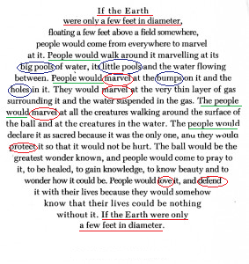
ПРИКЛАД КРЕОЛІЗОВАНОГО / МУЛЬТИМОДАЛЬНОГО ТЕКСТУ
Joe Miller. If the Earth were … [MEWFFD 1998]
Еквівалентність між позначувальним та позначуваним суміщає геометричну
візуалізацію концепту ВСЕСВІТ = СФЕРА

Slide 4
Ut Pictura Poesis: The Verbal-Visual Synthesis in William Blake’s Poetic Worldview
.
Ut Pictura Poesis: Вербально-візуальний синтез в авторській поетичній картині світу В. Блейка

Slide 5
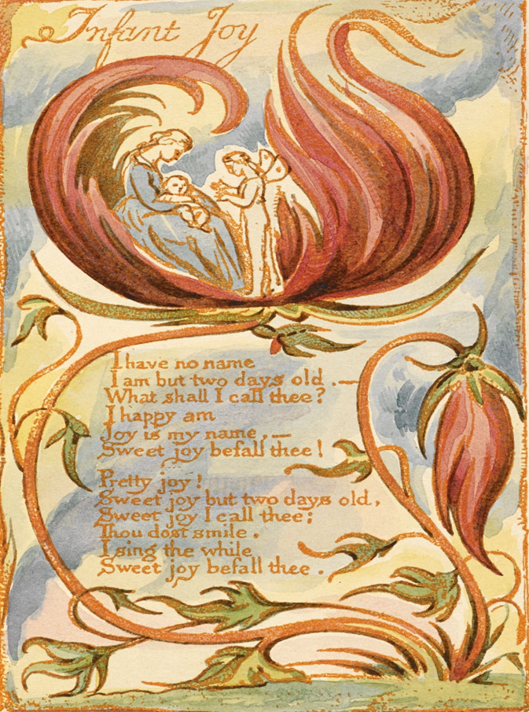
WHY STUDY A MULTIMODAL FORMAT IN POETRY ?
integrated view of human creativity
focus on individual motivation
bridging the gap between mind and world
application of new methods to research polycoding means of concept representation by an individual
Blake’s self-illustrated poetry collections employed verbal and visual means to elaborate his individual worldview. Created separately but used together, they reflected unified embodied conceptualizations.

Slide 6
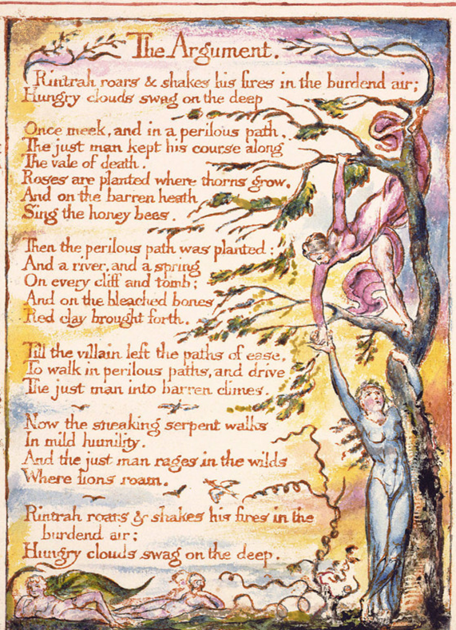
BLAKE’S VERBAL-VISUAL SYNTHESIS: SALIENCE ON THE VERTICAL
THE WORLD IS REVEALED VERTICALLY THROUGH LEXICAL ELABORATION
“Thro’ the Heaven and Earth and Hell…”
MOST FREQUENT VERBALIZATIONS (43.5%)
up, high, heaven, cloud, sky, hill, mountain, rock,
sun, moon
PREVAILING DESIGNATIONS (56.5% )
bottom (down, under, hole, grave ),
the middle layer (earth, ground, land),
water space (stream, river, sea)
the upper part (verbs of vertical movement)
“I see thy dark clouds ascend”
“Rush’d down like floods from his mountains”
“Over the doors … and over the chimneys…”

Slide 7
BLAKE’S VERBAL-VISUAL SYNTHESIS: SALIENCE ON THE VERTICAL
MANIPULATING THE VIEWER’S POSITION
DRAWING FROM BELOW
VIOLATING THE PRINCIPLE OF ORDERING AND PERSPECTIVE

Slide 8
BLAKE’S VERBAL-VISUAL SYNTHESIS: THE FIGURE / GROUND
ALIGNMENT
visual means
vertical format
equal share of space between the text and the pictures
framed poem – unity between the nature and people
verbal means
the image of beaming nature
“…the green woods laugh …the dimpling stream runs laughing… the air does laugh …the green hill laughs … the meadows laugh … the grasshopper laughs …the painted birds laugh”

Slide 9
BLAKE’S VERBAL-VISUAL SYNTHESIS:
COMPLEMENTARY REPRESENTATION OF SCENES
falling asleep as a transition from wakefulness to sleepiness
visual means
gradual change of colours
(transparent yellow > dark blue > opaque dark blue )
verbal means
verbs denoting creation
(‘begin to exist’ as in form a shade,
‘make a path by moving quickly,
or twisting’ as in weave the brows)

Slide 10
BLAKE’S VERBAL-VISUAL SYNTHESIS:
IMAGIC AND DIAGRAMMATICAL ICONICITY
Mimicking STILLNESS and SAMENESS
the most of the vertical imprint space
broad tonal range of the same colour
alliteration
…silent delight,
Sits and smiles…
anaphoric repetition and polysyndeton
And keep them …
And pitying the tender …
And walking round…
And now beside thee …

Slide 11
Яскравим прикладом еквівалентності між позначувальним та позначуваним є креолізований текст (Рисунок 1.6), який суміщає геометричну візуалізацію концепту ВСЕСВІТ = СФЕРА та різні вербальні засоби його діаграматизації:
Joe Miller. If the Earth were …
[MEWFFD 1998]

Slide 12
Креолізований текст і комбінована діаграматизація концепту
ВСЕСВІТ = СФЕРА
фреймінг – If the earth were only a few feet in diameter <…> If the earth were only a few feet in diameter;
анафора – (The) people would…;
паралельні конструкції – people would come…, people would walk…; people would marvel…, people would love…;
антонімічна конденсація – big pools and little pools, bumps and holes, be hurt – be healed, somewhere – everywhere .
синонімічна конденсація – love – marvel, protect – defend.
Різними вербальними засобами (синтаксичний паралелізм, лексичний повтор, антитеза) прозоро актуалізовано такі концептуальні ознаки
– ‘замкнута поверхня, яка не має ані початку, ані кінця’ (СФЕРА = ЗЕМНА КУЛЯ), ‘точки, рівновіддалені від центру’ (СФЕРА) = ‘сукупність усіх (різних і подібних) форм матерії як єдине ціле’ (ЗЕМНА КУЛЯ)’ тощо.
Іконічність різнорівневих одиниць полегшує декодування інформації реципієнтом у процесі комунікативного акту та сприяє економії зусиль мовців при виборі найефективнішого засобу передачі інформації.

Slide 13
Практичне завдання 1 Аналіз візуальної поезії
1. Загальне сприйняття твору
Яке перше враження справляє вірш?
Що привертає увагу насамперед: текст чи форма?
Яку емоцію викликає композиція?
2. Невербальна (візуальна) складова
Яку форму має текст (малюнок, символ, геометрична фігура, предмет)?
Як розташовані слова на сторінці (центр, діагональ, коло, розсип)?
Чи є порожній простір, і яку роль він відіграє?
Чи створює графічна форма образ або метафору?
Як взаємодіють шрифт, розмір, інтервали, напрям читання?
3. Вербальна складова
Яка тема і основна ідея тексту?
Які ключові слова або образи повторюються?
Які художні засоби використано (метафора, символ, повтор, гра слів)?
Який тон або настрій поезії?

Slide 14
Практичне завдання 1 Аналіз візуальної поезії
4. Взаємодія вербального і невербального
Як форма підсилює зміст?
Чи можна зрозуміти сенс твору без його графічної форми?
Чи створює розташування слів додатковий смисл або інтерпретацію?
Як змінюється читання через візуальну композицію?
5. Семіотика віршу
Які знаки або символи використовуються у вірші (у тексті або у формі)?
Яке значення можуть мати ці знаки в культурному чи контекстуальному плані?
Як взаємодіють вербальні та візуальні знаки у створенні загального смислу?
6. Інтерпретація
Яке загальне повідомлення твору?
Яку роль відіграє візуальність у передачі цієї ідеї?
Чи можна запропонувати інші способи інтерпретації?

Slide 15
М.Сарма-Соколовський «Дзвін гетьмана Івана Мазепи»

Slide 16
М.Сарма-Соколовський «Вітряк»

Slide 17
М. Мірошниченко «Фенікс-птах із земель рустих»

